Slide 1
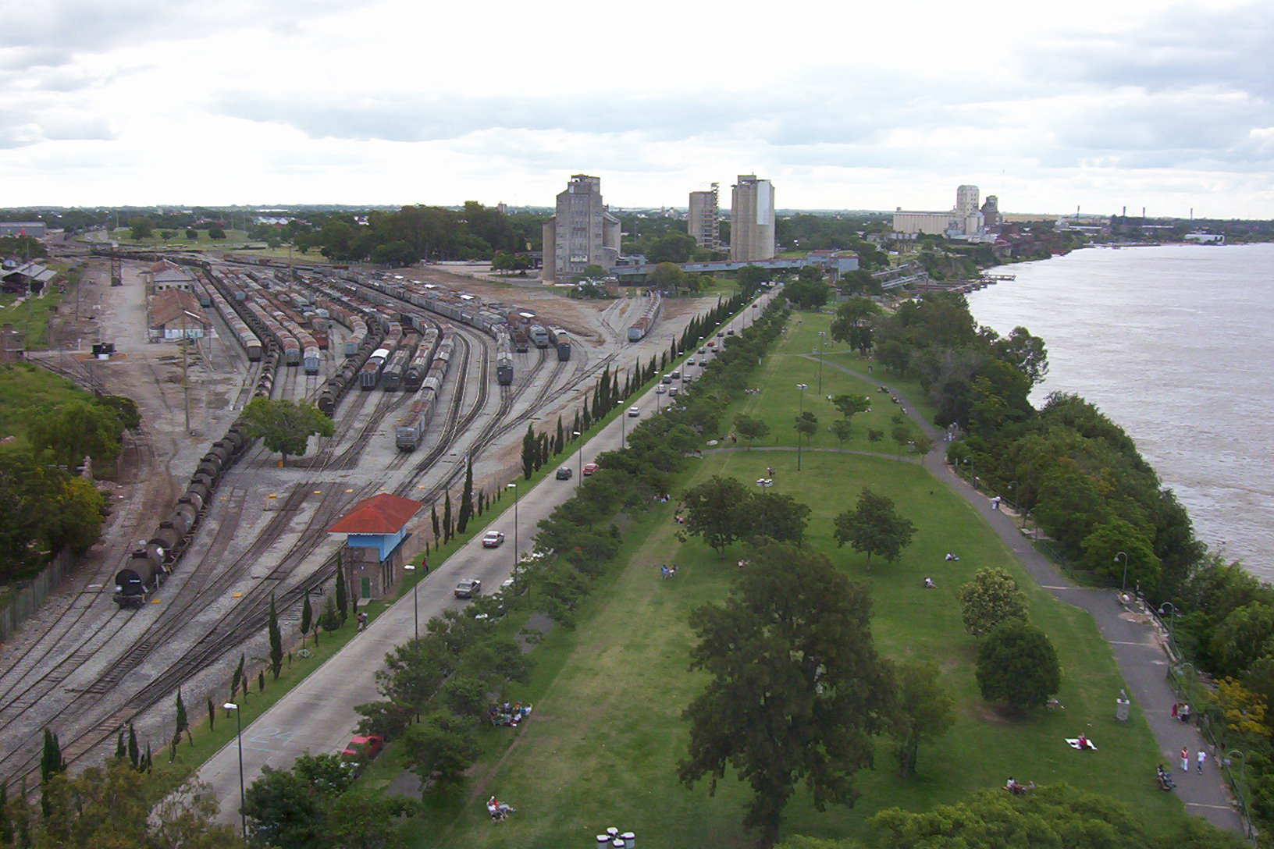


ASMA Bases y terapéutica
Prof. Dr. Jorge Molinas
Universidad Nacional de Rosario: Profesor Adjunto Area Injuria – Fisiología Humana, Director “Alergia en Atención Primaria de la Salud”.

Slide 2
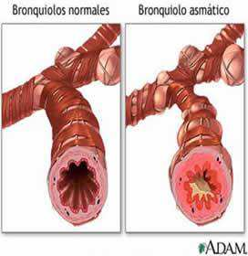
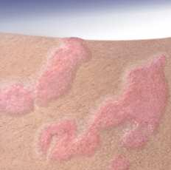
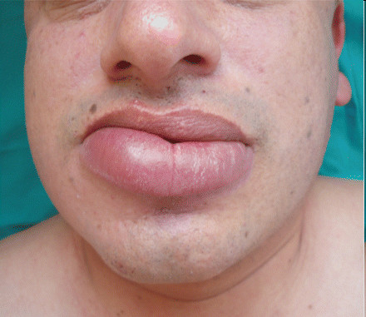
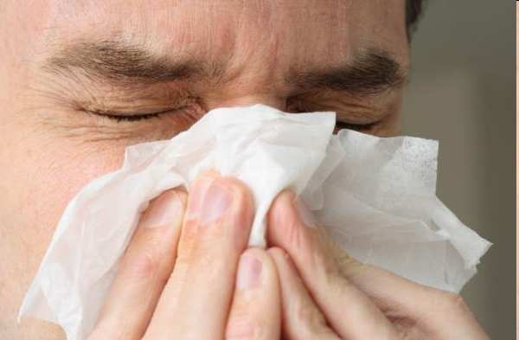
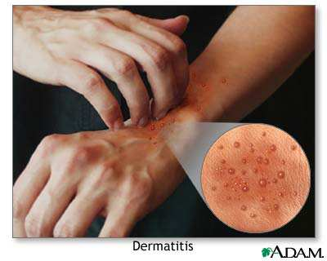
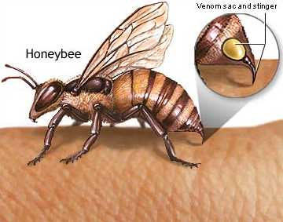
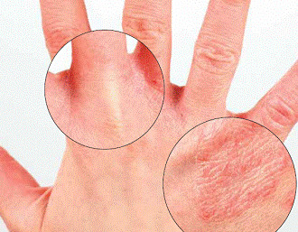


ENFERMEDADES ALÉRGICAS
Patologías con respuesta inflamatoria inapropiada (hipersensibilidad) frente a elementos del entorno (alergenos). Las más frecuentes (atópicas) utilizan una molécula denominada Ig E.
Chinen, J. and Shearer,W. Advances in Asthma, Allergy and Immunology Series 2004: Basic and clinical immunology. J Allergy Clin Immunol. 2004, 114: 398-405.
Notes:
2
7,8% medicamentos en el único estudio en población general hecho en 2309 pacientes de oporto portugal con cuestionarios
Sin embargo llegamos hasta el 15-25% de la población con sensibilidad al veneno de insectos.
21% promedio en un metaanalisis de 2007 en estudios de población europea y americana. Un estudio de 2001 llegó a encontrar un 40%

Slide 3
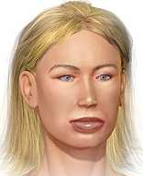
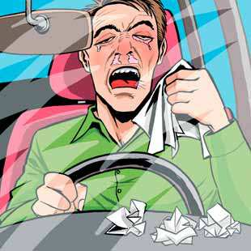
PREVALENCIA MUNDIAL
10%
20%
2%
30%
10%
3%
7%
21%
Niños: 2 al 8%
Adultos: 1%
Notes:
7,8% medicamentos en el único estudio en población general hecho en 2309 pacientes de oporto portugal con cuestionarios
Sin embargo llegamos hasta el 15-25% de la población con sensibilidad al veneno de insectos.
21% promedio en un metaanalisis de 2007 en estudios de población europea y americana. Un estudio de 2001 llegó a encontrar un 40%

Slide 4
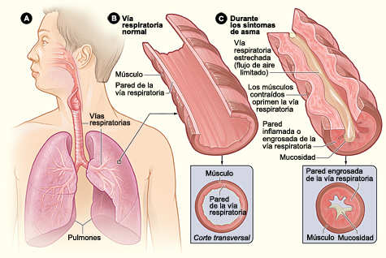
ASMA BRONQUIAL
Patologías con respuesta inflamatoria inapropiada (hipersensibilidad) frente a elementos del entorno (alergenos). Las más frecuentes (atópicas) utilizan una molécula denominada Ig E.
Notes:
7,8% medicamentos en el único estudio en población general hecho en 2309 pacientes de oporto portugal con cuestionarios
Sin embargo llegamos hasta el 15-25% de la población con sensibilidad al veneno de insectos.
21% promedio en un metaanalisis de 2007 en estudios de población europea y americana. Un estudio de 2001 llegó a encontrar un 40%

Slide 5
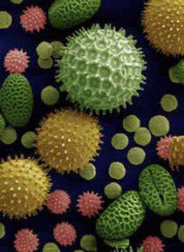
PRINCIPALES ALÉRGENOS
AEROALERGENOS
ÁCAROS
PÓLENES
HONGOS
CUCARACHAS
EPITELIOS
Cáscara de Soja (aeroalérgeno regional)

Slide 6


Síntomas actuales de enfermedades atópicas en Rosario
%

Slide 7

Y
Y
(Alergenos)
Y
IgE
Y
IL
IgE
Sensibilización de
-
IL
4
-
ingresando por
4
Th2
Y
LB
IL
Th2
LB
mastocitos y
-
IL
5
-
primera vez
5
Mastocito
Y
Mastocito
IL
Y
basófilos
-
IL
13
-
13
IL
-
IL
4
-
4
IL
-
IL
13
Y
-
13
Y
IL
-
IL
5
-
5
CPA
Y
CPA
Tho
Basófilo
Tho
Basófilo
Sensibilización

Slide 8
Y
Y
(Alergenos)
Y
IgE
Y
IL
IgE
Sensibilización de
-
IL
4
-
ingresando por
4
Th2
Y
LB
IL
Th2
LB
mastocitos y
-
IL
5
-
primera vez
5
Mastocito
Y
Mastocito
IL
Y
basófilos
-
IL
13
-
13
IL
-
IL
4
-
4
IL
-
IL
13
Y
-
13
Y
IL
-
IL
5
-
5
Y
CPA
CPA
Tho
Basófilo
Tho
Basófilo
IL
-
IL
9
-
9
IL
-
IL
25
-
Re
25
Reclutamiento,
-
exposición
Otras formas de
maduración y
ante los
estimulación del
activación de
Y
Y
alergenos
mastocito (rascado,
eosinófilos
y
Y
frio, calor, presión,
Y
basófilos
C
-
Mastocito y/o
entre otros)
C
quemoquinas
Basófilo
Basófilo
(RANTES,
Eotaxina
,
MIP
-
1
α
, MIP
-
1
β
,
MCP
-
1,2,3 y 4)
Receptor CC (Ej. CCR5)
Eosinófilo
Histamina,
triptasa
,
Otras células:
prostaglandinas,
tromboxanos
,
Endoteliales
leucotrienos
,
bradikinina
,
TNF
Musculares lisas
α
,
Fibroblastos
IL
Queratinocitos
-
4, IL
-
5, IL
-
6,
TGF
, IL
-
β
13 y PAF
PBM, PCE, NDE, PE
Mediadores inflamatorios agudos
C3a, C5a, ECF
Mediadores citot
ó
xicos y
-
A, e IL
-
5
de da
ñ
o tisular
Vasodilatación, aumento de permeabilidad vascular, atracción de glóbulos blancos, activación de fibras nocioceptivas, adhesión celular, contracción de vénulas postcapilares, contracción bronquial, estimulación Th2, entre otros efectos.
CLINICA
Lesión de tejidos conectivos y epiteliales, estimulación de mastocitos, neutrófilos y basófilos. Liberación de mediadores inflamatorios agudos, citoquinas, quemoquinas y factores de crecimiento.
Inflamación
SEDA
-
URT
-
ANG
AB
-
RA

Slide 9
Fase efectora
-
Re
-
Reclutamiento,
-
exposición
Otras formas de
maduración y
ante los
estimulación del
activación de
Y
Y
alergenos
mastocito (rascado,
eosinófilos
y
Y
frio, calor, presión,
Y
basófilos
C
-
Mastocito y/o
entre otros)
C
quemoquinas
Basófilo
Basófilo
(RANTES,
Eotaxina
,
MIP
-
1
α
, MIP
-
1
β
,
MCP
-
1,2,3 y 4)
Receptor CC (Ej. CCR5)
Eosinófilo
Histamina,
triptasa
,
Otras células:
prostaglandinas,
tromboxanos
,
Endoteliales
leucotrienos
,
bradikinina
,
TNF
Musculares lisas
α
,
Fibroblastos
IL
Queratinocitos
-
4, IL
-
5, IL
-
6,
TGF
, IL
-
β
13 y PAF
PBM, PCE, NDE, PE
Mediadores inflamatorios agudos
C3a, C5a, ECF
Mediadores citot
ó
xicos y
-
A, e IL
-
5
de da
ñ
o tisular
Vasodilatación, aumento de permeabilidad vascular, atracción de glóbulos blancos, activación de fibras nocioceptivas, adhesión celular, contracción de vénulas postcapilares, contracción bronquial, estimulación Th2, entre otros efectos.
CLINICA
Lesión de tejidos conectivos y epiteliales, estimulación de mastocitos, neutrófilos y basófilos. Liberación de mediadores inflamatorios agudos, citoquinas, quemoquinas y factores de crecimiento.
Inflamación
SEDA
-
URT
-
ANG
AB
-
RA

Slide 10
Eczema atópico: eritema, prurito, vesículas, costras
liquenificación.
Urticaria: eritema y pápulas pruriginosas.
Angioedema: Edema subcutáneo no pruriginoso.
Asma bronquial: Sibilancias, tos, disnea.
Rinitis alérgica: Rinorrea, estornudos, congestión, prurito, tos.
Shock anafiláctico: Todo lo anterior + hipotensión severa y
angioedema de glotis.
-
Re
-
Reclutamiento,
-
exposición
Otras formas de
maduración y
ante los
estimulación del
activación de
Y
Y
alergenos
mastocito (rascado,
eosinófilos
y
Y
frio, calor, presión,
Y
basófilos
C
-
Mastocito y/o
C
quemoquinas
Mastocito y/o
entre otros)
Basófilo
Basófilo
(RANTES,
Eotaxina
,
MIP
-
1
α
, MIP
-
1
β
,
MCP
-
1,2,3 y 4)
Receptor CC (Ej. CCR5)
Eosinófilo
Eosinófilo
Histamina,
triptasa
,
Otras células:
prostaglandinas,
tromboxanos
,
Endoteliales
leucotrienos
,
bradikinina
,
TNF
Musculares lisas
α
,
Fibroblastos
IL
Queratinocitos
-
4, IL
-
5, IL
-
6,
TGF
, IL
-
β
13 y PAF
PBM, PCE, NDE, PE
Mediadores inflamatorios agudos
Síndromes
Mediadores citot
ó
xicos y
C3a, C5a, ECF
-
A, e IL
-
5
de da
ñ
o tisular
Vasodilatación, aumento de permeabilidad vascular, atracción de glóbulos blancos, activación de fibras nocioceptivas, adhesión celular, contracción de vénulas postcapilares, contracción bronquial, estimulación Th2, entre otros efectos.
Lesión de tejidos conectivos y epiteliales, estimulación de mastocitos, neutrófilos y basófilos. Liberación de mediadores inflamatorios agudos, citoquinas, quemoquinas y factores de crecimiento.
Inflamación

Slide 11
Eczema atópico: eritema, prurito, vesículas, costras
liquenificación.
Urticaria: eritema y pápulas pruriginosas.
Angioedema: Edema subcutáneo no pruriginoso.
Asma bronquial: Sibilancias, tos, disnea.
Rinitis alérgica: Rinorrea, estornudos, congestión, prurito, tos.
Manifest. Gastrointest,: Nauseas Vomitos Diarrea Dolor abdominal
Shock anafiláctico: Todo lo anterior + hipotensión severa y
angioedema de glotis.
Y
Y
Basófilo
Basófilo
(RANTES,
Eotaxina
,
Alergia / Pseudoalergia

Slide 12
Asma bronquial: Sibilancias, tos, disnea.
Y
Y
Basófilo
Basófilo
(RANTES,
Eotaxina
,
Alergia / Pseudoalergia
Alergia / Pseudoalergia alimentaria

Slide 13

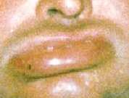
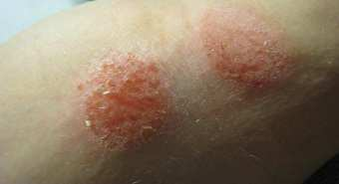
DIFERENTES FORMAS DE IMPULSAR INFLAMACIÓN
Mecanismos no alérgicos o pseudoalérgicos
(ALIMENTOS HISTAMINO LIBERADORES, rascado, frio, calor, presión, tóxicos, etc). Sitio previamente inflamado.
Mecanismos alérgicos (alergenos)
Y
Mastocito
Basófilo
Y
MEDIADORES QUÍMICOS
DERIVADOS EICOSANOIDES, COMPLEMENTO, HISTAMINA, SEROTONINA, INTERLEUQUINAS, QUEMOQUINAS
INFLAMACIÓN
Lu LF, y col. Mast cells are essential intermediaries in regulatory T-cell tolerance. Nature 2006; 442:997–1002.

Slide 14
Tiempo acción de los dos mediadores más imporantes
HISTAMINA
Leucotrienos
Minutos
Horas
Kellaway et al, 1940.
Mediadores de la Broncoconstricción

Slide 15
DEFINIENDO ASMA
EL ASMA ES UNA ENFERMEDAD INFLAMATORIA
CRONICA DE LA VIA AEREA QUE LLEVA A UNA
RESPUESTA EXAGERADA DE LA MISMA ANTE
DIFERENTES ESTIMULOS Y PRODUCE SINTOMAS
GENERALMENTE ASOCIADOS A LA OBSTRUCCION
DIFUSA Y VARIABLE DEL FLUJO AEREO. SE CARACTERIZA POR
HIPERREACTIVIDAD BRONQUIAL Y CEDE SOLA O CON
BRONCODILATADORES.
Es la enfermedad crónica más frecuente en la infancia.
Primera causa de hospitalización infantil.

Slide 16
Síntomas
Descripción:
Tos, sibilancias,disnea, dolor torácico.
Patrón:
Severidad, duración, características,
variación en el día, sueño.
Factores precipitantes:
Alergenos, infecciosos, emocionales, climáticos, ejercicio, medicamentos, alimentos.

Slide 17
Enfermedades Asociadas
Rinitis
Eczema
Sinusitis
Polipos

Slide 18
Diagnóstico Diferencial de Tos
Goteo Postnasal
RGE
EPOC
Síndromes de Símil Coqueluche

Slide 19
Dolor Torácico
Característica típica
Asociado al asma por ejercicio
Establecer presencia de obstrucción bronquial
Gran preocupación en el ámbito familiar

Slide 20
Diagnóstico diferencial del Dolor Torácico
Isquemia Miocárdica
Neumonía
Neumotórax
Neumomediastino
Trauma
Osteocondritis
RGE

Slide 21
Asma Inducida por Ejercicio
Forma oculta de Asma
Raro como único síntoma
Cuadro clínico variable

Slide 22
Medición de Función Pulmonar
Demostrar Obstrucción
Demostrar Reversibilidad
Demostrar Hiperreactividad
Demostrar Respuesta a los broncodilatadores
Demostrar Beneficios de la medicación
Descubrir el Asma por Ejercicio

Slide 23
Exploración
Inmunológica
Alergénica
Radiológica

Slide 24

DIAGNÓSTICO
Evidencias principales:
SINTOMAS Y SIGNOS COMPATIBLES DE ALERGIA
DETECCIÓN DE IgE ESPECÍFICA FRENTE A ALERGENOS
  INTRADERMOREACCIÓN O PRICK TEST
  ENSAYOS “IN VITRO” (RAST-CAP)
PRUEBA DE PROVOCACIÓN ESPECÍFICA
Evidencias accesorias:
Antecedentes personales y familiares
IgE sérica Total
Eosinófilos en sangre y secreciones
Notes:
24

Slide 25

PRICK TEST

Slide 26
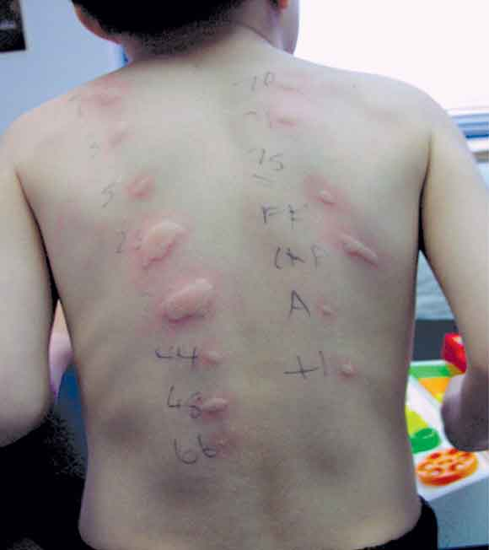
PRICK TEST

Slide 27
Y
Y
(Alergenos)
Y
IgE
Y
IL
IgE
Sensibilización de
-
IL
4
-
ingresando por
4
Th2
Y
LB
IL
Th2
LB
mastocitos y
-
IL
5
-
primera vez
5
Mastocito
Y
Mastocito
IL
Y
basófilos
-
IL
13
-
13
IL
-
IL
4
-
4
IL
-
IL
13
Y
-
13
Y
IL
-
IL
5
-
5
Y
CPA
CPA
Tho
Basófilo
Tho
Basófilo
IL
-
IL
9
-
9
IL
-
IL
25
-
Re
25
Reclutamiento,
-
exposición
Otras formas de
maduración y
ante los
estimulación del
activación de
Y
Y
alergenos
mastocito (rascado,
eosinófilos
y
Y
frio, calor, presión,
Y
basófilos
C
-
Mastocito y/o
entre otros)
C
quemoquinas
Basófilo
Basófilo
(RANTES,
Eotaxina
,
MIP
-
1
α
, MIP
-
1
β
,
MCP
-
1,2,3 y 4)
Receptor CC (Ej. CCR5)
Eosinófilo
Histamina,
triptasa
,
Otras células:
prostaglandinas,
tromboxanos
,
Endoteliales
leucotrienos
,
bradikinina
,
TNF
Musculares lisas
α
,
Fibroblastos
IL
Queratinocitos
-
4, IL
-
5, IL
-
6,
TGF
, IL
-
β
13 y PAF
PBM, PCE, NDE, PE
Mediadores inflamatorios agudos
C3a, C5a, ECF
Mediadores citot
ó
xicos y
-
A, e IL
-
5
de da
ñ
o tisular
Vasodilatación, aumento de permeabilidad vascular, atracción de glóbulos blancos, activación de fibras nocioceptivas, adhesión celular, contracción de vénulas postcapilares, contracción bronquial, estimulación Th2, entre otros efectos.
CLINICA
Lesión de tejidos conectivos y epiteliales, estimulación de mastocitos, neutrófilos y basófilos. Liberación de mediadores inflamatorios agudos, citoquinas, quemoquinas y factores de crecimiento.
Inflamación
SEDA
-
URT
-
ANG
AB
-
RA

Slide 28
FUNDAMENTOS DE LAS ESTRATEGIAS TERAPÉUTICAS
Alergenos
Síntesis
de IgE
Degranula-
ción del
mastocito
Mediadores
inflamatorios
Síntomas clínicos
Rinitis alérgica
Mecanismo
Asma
Eczema
Urticaria
Alergia
alimentaria
Evitación
Control
Ambiental
Inmuno-
Modulación
IT, anti-IgE
Estabiliza-
dores MC
CGDS
Antagonista
Mediadores
Anti-H1
Anti-LTs
Inhibidores de
la inflamación
CORTICOIDES
Tratamiento

Slide 29
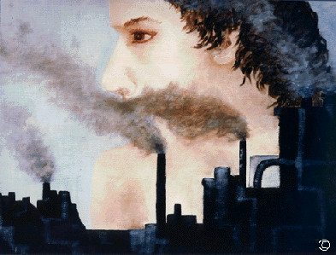

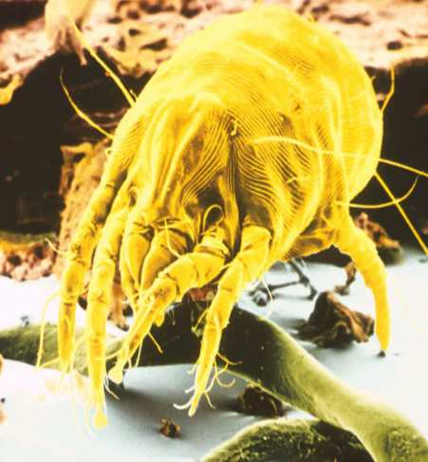
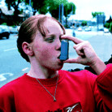
FORMAS DE PREVENCIÓN
Infecciones
Humo de Cigarrillo
Genes
Polución Ambiental
Sensibilización
Inflamación
HRB
Daño epitelial
Obstrucción Fija
Prevención
Primaria
Prevención
Secundaria
Que no aparezca
Prevención
Terciaria
Que no se complique
Que remita

Slide 30
ESTRATEGIAS TERAPÉUTICAS
MEDIDAS NO FARMACOLÓGICAS
  Educación y control ambiental
  Inmunoterapia e inmunomodulación
MEDIDAS FARMACOLÓGICAS
  Controladores
  Sintomáticos o rescatadores

Slide 31
MEDIDAS NO FARMACOLÓGICAS
Educación
Control ambiental
Inmunoterapia

Slide 32
CONTROL AMBIENTAL
Indicaciones
Prevención Primaria
MEDIDAS PRENATALES:
  Dietas hipoalergénicas para la madre en el tercer trimestre del embarazo
  No fumar durante el embarazo
  Estrategias para aumentar la IgG materna frente a alergenos ambientales (Inmunoterapia materna, exposición a alergenos)

Slide 33
CONTROL AMBIENTAL
Indicaciones
Prevención Primaria
MEDIDAS POSNATALES
  Lactancia materna exclusiva (4-6meses) y dieta materna durante la lactancia
  No introducir sólidos antes de los 6 meses
  Evitar tabaco, alergenos ambientales
  Favorecer respuestas infecciosas (flora intestinal, probióticos, uso de antibióticos)

Slide 34
CONTROL AMBIENTAL
Indicaciones
Prevención Secundaria
Inmunoterapia específica precoz en niños con rinitis alérgica
Control ambiental de alergenos interiores

Slide 35
CONTROL AMBIENTAL
Indicaciones
Prevención Terciaria
Control ambiental
  Reducir exposición a aeroalergenos del interior de las viviendas
  Evitar exposición a polutantes: Tabaco, sistemas de calefacción, cocina, ventilación
Infecciones respiratorias
  Evitar fuentes de contagio de virosis
Alimentos y medicamentos
  Evitar alimentos específicos, sulfitos, AAS y/o beta-bloqueantes en casos concretos

Slide 36
INMUNOTERAPIA
Las vacunación con alérgenos representa la única estrategia específica para las reacciones alérgicas capaz de alterar el curso de la enfermedad alérgica.

Slide 37
INMUNOTERPIA
Indicaciones
Asma atópico leve a moderado
Fracaso del control ambiental
Asociado a rinitis alérgica persistente
Uni/oligosensibilidades a: ácaros, pólenes, hongos o epitelios

Slide 38
INMUNOTERPIA
Objetivos
  CORTO PLAZO: Reducir la capacidad de los estímulos alergénicos para provocar síntomas
  LARGO PLAZO:
  Reducir o prevenir el desarrollo de la inflamación crónica, antes que la injuria tisular resulte irreversible
  Prevención secundaria del desarrollo de nuevas sensibilizaciones o de manifestaciones más severas

Slide 39
INMUNOTERPIA
Mecanismos de acción
Asma
IL-13
IL-4
IgE
específica
CPA
Th2
+
B
Anergia
IL10
< Inflamación
< HRB
INF-g
IgG
específica
IL-12
MAC
Th1
B

Slide 40
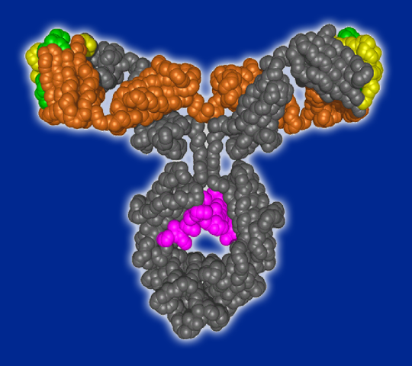
ANTICUERPOS anti-IgE
Fundamentos
Esqueleto de IgG1 kappa humana que contiene 5% de regiones de anticuerpo murino determinantes de la complementariedad
Se une a la IgE libre circulante
Previene la unión de la IgE a los receptores de alta y baja afinidad
Forma complejos Anti-IgE:IgE pequeños que no fijan C
Notes:
Xolair® (omalizumab) is a recombinant humanized monoclonal anti-IgE antibody with approximately 5% murine derived component thus reducing the potential for immunogenicity.
Xolair® forms small, biologically inert complexes with circulating IgE which prevents IgE from binding to its high- and low-affinity receptors on effector cells. Because Xolair® binds to the same part of the molecule that interacts with IgE receptors it can not bind to IgE-receptor-bound IgE, minimizing the risk of anaphylaxis.
32

Slide 41
ANTICUERPOS anti-IgE
Mecanismos de acción
Omalizumab
IgE
FcεRI
Ac anti-IgE forman complejos
con la IgE libre
Mastocito
B
Notes:
By complexing with free IgE, Xolair® prevents IgE binding to receptors on mast cells and thus, mast cell degranulation. In addition, in the presence of low levels of free IgE, FcεRI receptors are downregulated.
34

Slide 42
Uso clínico de los anticuerpos monoclonales anti-IgE
ANTICUERPOS anti-IgE
Indicaciones
Tratamiento a largo plazo de pacientes con asma alérgica con exacerbaciones recurrentes y complejos regímenes terapéuticos:
  síntomas persistentes a pesar de los tratamientos convencionales
  escasa adhesión a los tratamientos
  síntomas concomitantes nasales y oculares

Slide 43
Uso clínico de los anticuerpos monoclonales anti-IgE
ANTICUERPOS anti-IgE
Indicaciones
Tratamiento a largo plazo de pacientes con asma alérgica con exacerbaciones recurrentes y complejos regímenes terapéuticos:
  síntomas persistentes a pesar de los tratamientos convencionales
  escasa adhesión a los tratamientos
  síntomas concomitantes nasales y oculares
ASMA DE DIFICIL CONTROL

Slide 44
ANTICUERPOS anti-IgE
Resultados
1,4
1,2
1,0
0,8
0,6
0,4
0,2
0
Score síntomas nocturnos
2,5
2,0
1,5
1,0
0,5
0
Score síntomas diurnos
Omalizumab
Placebo
***
***
***
**
**
*
***
*
*
**
**
*
***
***
***
***
***
***
***
5
4
3
2
1
0
Agonistas β₂ (puffs/día)
75
70
65
FEV₁ (% predicho)
***
***
**
***
***
*
*
**
***
*
*
***
***
**
***
***
***
***
***
0 4 8 12 16 20 24 28
0 4 8 12 16 20 24 28
*p<0,05; **p<0,01; ***p<0,001 vs. placebo
Semana
Fuente: CTR 009

Slide 45
MEDIDAS FARMACOLÓGICAS
Controladores
Rescatadores

Slide 46
AGENTES FARMACOLÓGICOS UTILIZADOS PARA EL ASMA
CONTROLADORES RESCATADORES
Corticoides - inhalatorios - orales
Cromonas - CGDS - Nedocromil
Teofilina liberación sostenida
Beta 2 agonistas de acción prolongada
  - inhalatorios - orales
Antileucotrienos
Corticoides - sistémicos
Teofilina de acción corta
Beta 2 agonistas de acción corta - inhalatorios - orales
Anticolinérgicos - inhalatorios

Slide 47
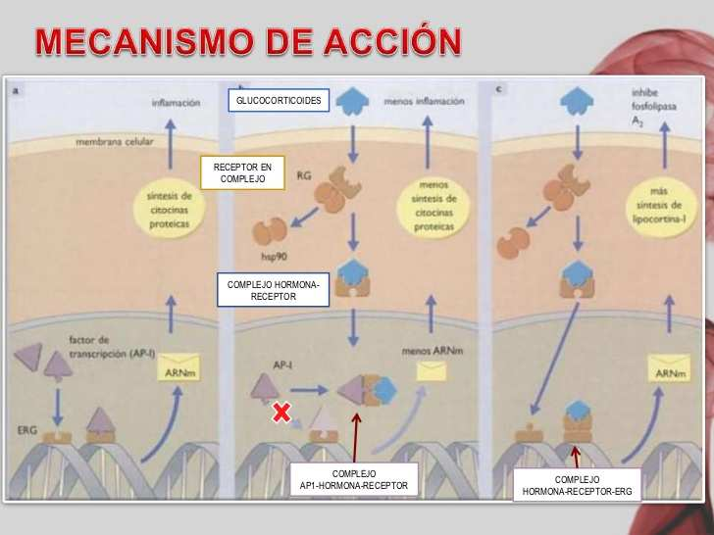
CONTROLADORES
Corticosteroides
CORTICOIDES

Slide 48
CONTROLADORES
Corticosteroides
MECANISMO FISIOPATOLOGICO
ACCION DE LOS CORTICOIDES
INFLAMACIÓN
RESPUESTA A B-2
LIBERACION DE MEDIADORES
SECRECION DE MUCUS
EDEMA DE LA MUCOSA
VASODILATACION
SINTESIS DE HISTAMINA
EICOSANOIDES
HIPERREACTIVIDAD
REDUCCION
POTENCIACIÓN
DISMINUCION MASTOCITOS
REDUCCION
INHIBICION
VASOCONSTRICCION
REDUCCION
INHIB. FOSFOLIPASA A2
NORMALIZACIÓN

Slide 49
CONTROLADORES
Corticosteroides
Efectos farmacológicos
Reducen la inflamación de la vía aérea
  Inhiben la generación de citocinas implicadas en el reclutamiento y activación de células inflamatorias
  Inhiben la liberación de mediadores inflamatorios
Disminuyen las secreciones
Mejoran la función respiratoria
Disminuyen la hiperreactividad bronquial
Restauran la integridad de la vía aérea

Slide 50
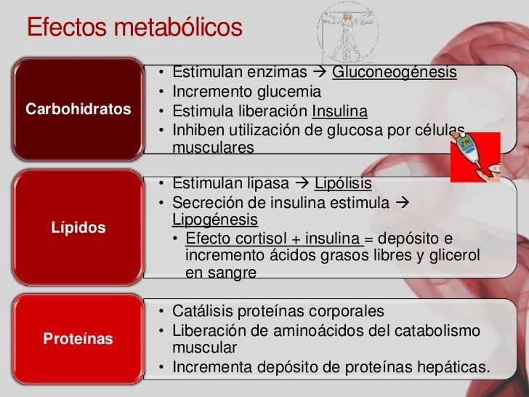
CORTICOIDES
CONTROLADORES
Corticosteroides
Efectos farmacológicos

Slide 51
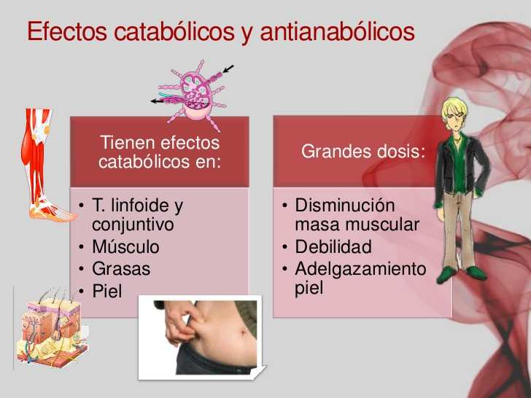
Antileucotrienos
Alergenos
PAF
Aire frío
Ejercicio
Células Inflamatorias
Aspirina
Inhibidores de 5-LO
LTC4, LTD4, LTE4
Receptores CysLT1
Antagonistas de LT
Exudación plasma
Secreción mucus
Broncoconstricción

Slide 52
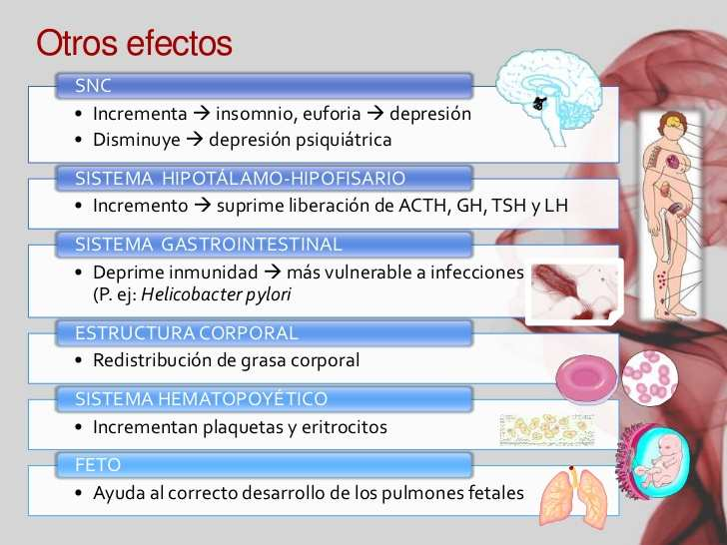
Antileucotrienos
Alergenos
PAF
Aire frío
Ejercicio
Células Inflamatorias
Aspirina
Inhibidores de 5-LO
LTC4, LTD4, LTE4
Receptores CysLT1
Antagonistas de LT
Exudación plasma
Secreción mucus
Broncoconstricción

Slide 53
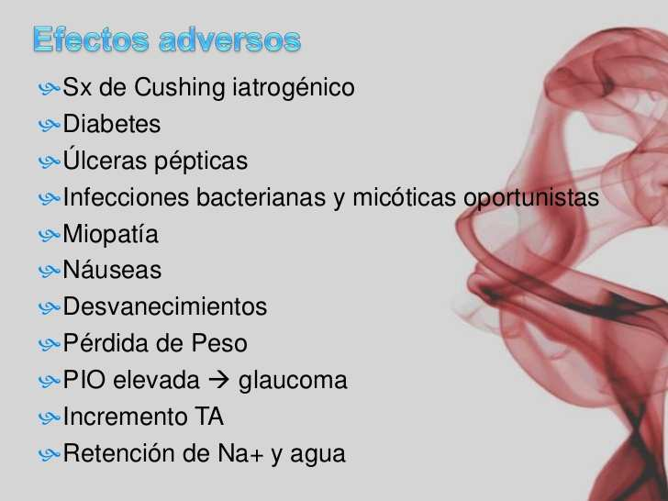
Antileucotrienos
Alergenos
PAF
Aire frío
Ejercicio
Células Inflamatorias
Aspirina
Inhibidores de 5-LO
LTC4, LTD4, LTE4
Receptores CysLT1
Antagonistas de LT
Exudación plasma
Secreción mucus
Broncoconstricción

Slide 54
Antileucotrienos
Alergenos
PAF
Aire frío
Ejercicio
Células Inflamatorias
Aspirina
Inhibidores de 5-LO
LTC4, LTD4, LTE4
Receptores CysLT1
Antagonistas de LT
Exudación plasma
Secreción mucus
Broncoconstricción

Slide 55
CONTROLADORES
Antileucotrienos
Efectos farmacológicos
Mejoran algunos parámetros inflamatorios
Atenúan la respuesta asmática temprana y tardía inducida por alergenos
Mejoran la función respiratoria y la HRB
Disminuyen los requerimientos de esteroides
Reducen el consumo de Beta 2 agonistas
Efectivos en asmáticos sensibles a AAS
Previenen broncoconstricción por ejercicio

Slide 56
CONTROLADORES
Antileucotrienos
Indicaciones
Alternativa a los corticoides inhalatorios en niños con asma persistente leve que no pueden hacer un uso adecuado de los aerosoles
Como controlador suplementario para disminuir altas dosis de corticoides inhalados
Para mejorar la respuesta global al tratamiento, ya que por su diferente mecanismo de acción pueden tener efecto aditivo con otras drogas

Slide 57
CLASIFICACION
ASMA PERSISTENTE SEVERA
ASMA PERSISTENTE MODERADA
ASMA PERSISTENTE LEVE
ASMA INTERMITENTE

Slide 58
 | SINTOMAS | SINTOMAS NOCTURNOS | PEF
PERSISTENTE GRAVE | Continuos y actividad física limitada | Frecuentes | <60% del valor predictivo
PERSISTENTE MODERADA | Diarios, utilización diaria de b2, afección de actividad | Más de una vez a la semana | >60% <80% del valor predictivo
PERSISTENTE LEVE | Más de una vez a la semana pero menos de una vez al día | Más de 2 veces al mes | >80% del valor predictivo
INTERMITEN-TE | Menos de una vez a la semana y asintomático entre ataques | Menos o igual a 2 veces al mes | >80% del valor predictivo

Slide 59
INTERMITENTE
SINTOMAS MENOS DE 1 VEZ POR SEMANA
ASINTOMATICO ENTRE ATAQUES
PEF MAS DEL 80 % DEL TEORICO
VARIABILIDAD MENOR DEL 20%
SINTOMAS NOCTURNOS MENOS DE 2 POR MES
SIN MEDICACION DE BASE
B2 A DEMANDA

Slide 60
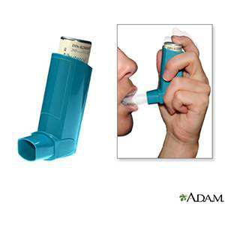
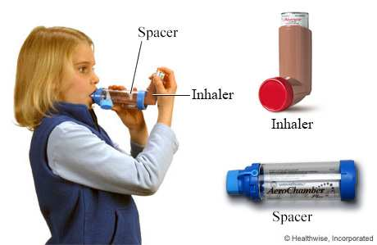
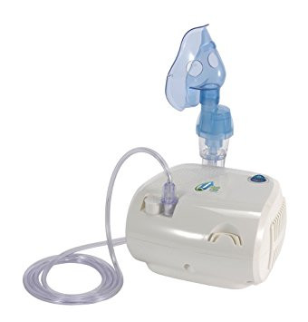
Asma intermitente tratamiento
Tratamiento sintomatológico
SALBUTAMOL A DEMANDA (B2 adrenérgico corta)
200mcg (2 puffs o 15 gotas en 3cc de suero)
O
IPATROPIO A DEMANDA (Anticolinérgico)
20mcg (2 puffs o 10 gotas en 3cc de suero)

Slide 61
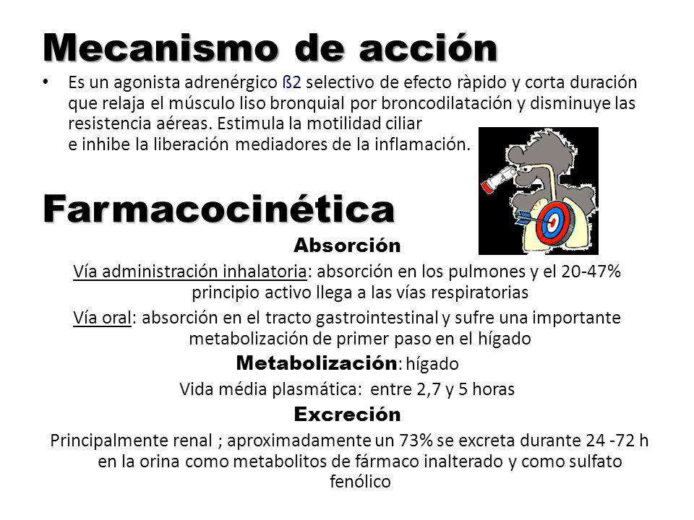
SALBUTAMOL

Slide 62
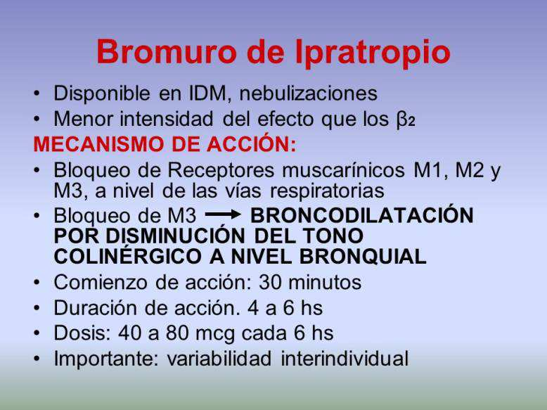
SALBUTAMOL

Slide 63
Efectos adversos broncodilatadores
SALBUTAMOL
Taquicardia
Temblor
Hiperglicemia
Hipopotasemia - Hipomagnesemia
IPATROPIO
Sequedad de mucosas – tos – sabor amargo
Nauseas – molestias abdominales – cefalea –nerviosismo
Hipotensión – taquicardia – midriasis - glaucoma

Slide 64
PERSISTENTE LEVE
DOS A UNA VEZ POR SEMANA
MENOS DE UNA VEZ POR DIA
SINTOMAS NOCTURNOS
MAS DE 2 VECES AL MES
PEF= 0 + DEL 80%
VARIABILIDAD DEL 20 AL 30%
CORTICOIDES INHALADOS
CROMOGLICATO

Slide 65
Asma persistente leve
BUDESONIDE 400mcg (2 puffs) por día
FLUTICASONA 500mcg (2 puffs) por día
MOMETASONA 400mcg (2 puffs) por día
BECLOMETASONA 500mcg (2 puffs) por día
o
MONTELUKAST 10 / 5 / 4 mg día según edad.
O
CROMOGLICATO 20mg (2 puffs) cada 6 horas

Slide 66
Asma persistente leve
BUDESONIDE 400mcg (2 puffs) por día
FLUTICASONA 500mcg (2 puffs) por día
MOMETASONA 400mcg (2 puffs) por día
BECLOMETASONA 500mcg (2 puffs) por día
El 80% se deposita en boca o se degluten, el 20% se deposita en bronquios.
Mínimas proporciones pasan a circulación. Alto efecto de primer paso hepático.
Efectos adversos: disfonia, tos, disglucia, candidiasis, cefalea, broncoespasmo. Muy pocas posibilidades de efectos cushingoides sistémicos o de supresión del eje.

Slide 67
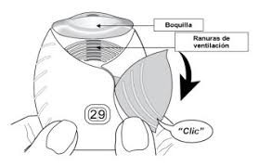
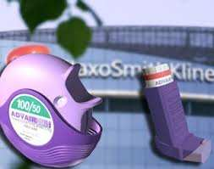
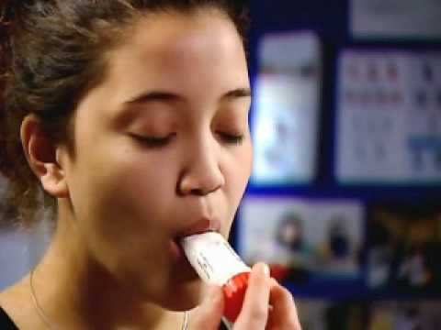
Asma persistente leve
BUDESONIDE 400mcg (2 puffs) por día
FLUTICASONA 500mcg (2 puffs) por día
MOMETASONA 400mcg (2 puffs) por día
BECLOMETASONA 500mcg (2 puffs) por día

Slide 68
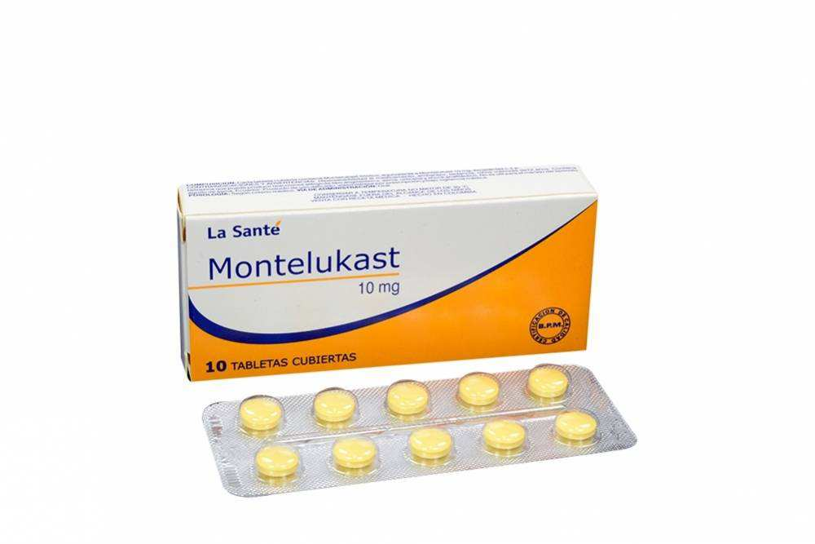
Montelukast – efectos adversos
Infección respiratoria alta; cefalea; dolor abdominal, diarrea, náuseas, vómitos; niveles elevados de transaminasas en suero (ALT, AST); erupción; pirosis

Slide 69
PERSISTENTE MODERADA
SINTOMAS DIARIOS
USO DIARIO DE B2
LOS ATAQUES AFECTAN LA ACTIVIDAD
SINTOMAS NOCTURNOS MAS DE UNA VEZ
POR SEMANA
PEF DEL 60 AL 80% DEL TEORICO
VARIABILIDAD MENOR DEL 30%
CORTICOIDES INHALADOS
B2 DE ACCION PROLONGADA POR LA NOCHE

Slide 70
Asma persistente moderada
BUDESONIDE >800mcg (2 puffs) por día
FLUTICASONA >1000mcg (2 puffs) por día
MOMETASONA >800mcg (2 puffs) por día
BECLOMETASONA >1000mcg (2 puffs) por día
Solos o en combinación con B2 acción prolongada:
Budesonide 200mcg + Formoterol 6mcg
Fluticasona 250mcg + Salmeterol 25mcg
Mometasona 200mcg + Formoterol 6mcg
Fluticasona 92mcg + Vilanterol 22mcg

Slide 71
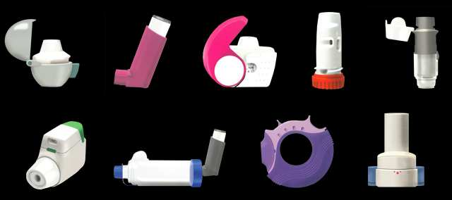
Asma persistente moderada
Corticoide tópico + LABA
(Terapia combinada)

Slide 72
PERSISTENTE SEVERA
SINTOMAS CONTINUOS
SINTOMAS NOCTURNOS
ACTIVIDAD FISICA LIMITADA
PEF 60% DEL TEORICO
VARIABILIDAD MAYOR DEL 30%
CORTICOIDES INHALADOS PERMANENTES
+ B2 DE ACCION PROLONGADA+
MONTELUKAST o
CORTICOIDES ORALES o
OMALIZUMAB (Asma de dificil control)

Slide 73
CRISIS AGUDA
OXIGENO
BRONCODILATADORES
CORTICOIDES
TEOFILINA?

Slide 74
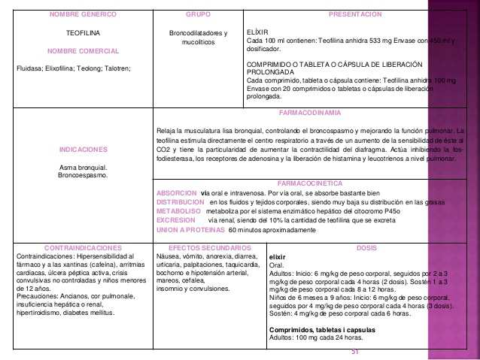
CRISIS AGUDA
DEFINICION
CONDICIONES DE RIESGO
OBJETIVO
DOMICILIO
SALA DE INTERNACION

Slide 75
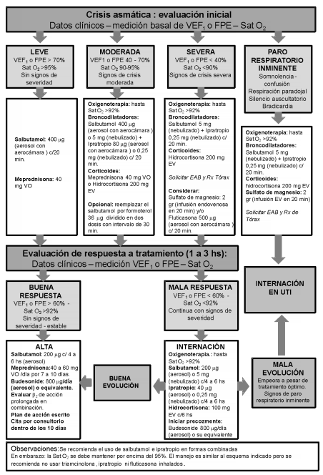
CRISIS AGUDA
CRISIS ASMA
EN ADULTOS
DEFINICION
CONDICIONES DE RIESGO
OBJETIVO
DOMICILIO
SALA DE INTERNACION

Slide 76
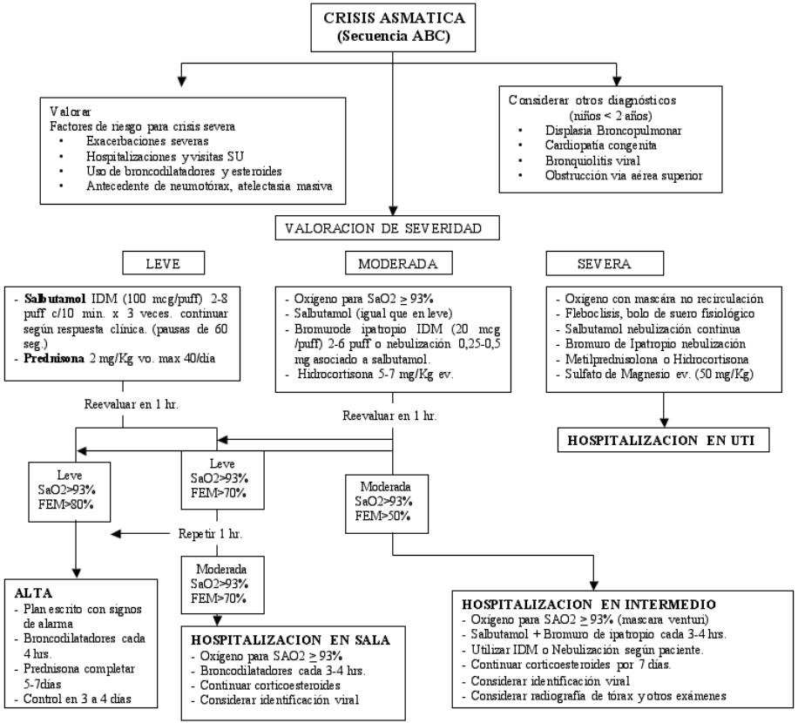
CRISIS AGUDA
CRISIS ASMA
EN NIÑOS
DEFINICION
CONDICIONES DE RIESGO
OBJETIVO
DOMICILIO
SALA DE INTERNACION

Slide 77
MUCHAS GRACIAS
FIN
Alergia en Atención Primaria de la Salud
Universidad Nacional de Rosario 2018

